Slide 1
Playing Simon says…
In French

Slide 2

Instead of Simon says in French it is …
Jacques a dit …
Example:
Simon says touch your knee…
Jacques a dit touche ton genou…

Slide 3
Jacques a dit touche ton genou…
This is the french
verb for touch.
This means “your”
For your:
Instead of La → Ta
Instead of Le → Ton
Instead of Les → Tes

Slide 4
Examples
Jacques a dit touche ton genou…
Jacques a dit touche ta jambe…
Jacques a dit touche tes cheveux…
Etc.

Slide 5
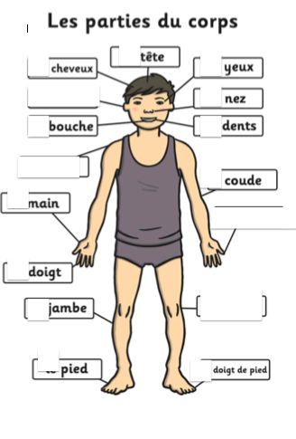
Jacques a dit touche…
Ta
Tes
Tes
Ton oreille
Ton
Ta
Tes
Ton epaule
Ton
Ton
Ton
Ta
Ton genou
Ton
Ton

